Slide 1


TECNOLÓGICO NACIONAL DE MÉXICO
INSTITUTO TECNOLÓGICO DE FRONTERA COMALAPA
“INGENIERÍA EN SISTEMAS COMPUTACIONALES”
Materia:
Simulación.
Actividad:
“5.1 Cuadro comparativo”.
Docente:
Ing. Francisco Javier Mingo Velázquez
Alumno:
Josefina Nieto Hernández.
26 de septiembre del 2026.
Venustiano Carranza; Chiapas.

Slide 2
Introducción
Introducción
La simulación de procesos constituye una herramienta importante para el análisis de sistemas, debido a que permite representar de manera simplificada el comportamiento de un proceso real y estudiar su funcionamiento antes de realizar modificaciones directamente sobre él. Mediante la construcción de modelos es posible identificar actividades, recursos, tiempos, decisiones, rutas alternativas, acumulaciones de trabajo y posibles cuellos de botella.
Dentro del modelado de procesos de negocio, el estándar BPMN permite representar gráficamente la secuencia de actividades que integran un proceso mediante elementos como eventos, tareas, compuertas, flujos de secuencia y carriles. Existen diferentes herramientas informáticas que permiten trabajar con este tipo de modelos, aunque sus características, objetivos y niveles de complejidad son diferentes.
En esta actividad se realiza un análisis comparativo de Camunda, Bonita y Bizagi, tres plataformas relacionadas con BPMN y la gestión de procesos. La comparación considera sus principales características, diferencias, ventajas, desventajas y facilidad de utilización durante la construcción de modelos.

Slide 3
Justificación
El conocimiento de distintas herramientas para modelar procesos resulta relevante en la formación relacionada con simulación, debido a que permite comprender que un mismo sistema puede representarse utilizando diferentes entornos tecnológicos y que la selección del software puede influir considerablemente en la facilidad de construcción, análisis, automatización y presentación del modelo.
La comparación entre Camunda, Bonita y Bizagi permite analizar no solamente su interfaz gráfica, sino también aspectos como la utilización de BPMN, el manejo de decisiones, la configuración de procesos y las posibilidades de automatización. Esto facilita reconocer las características particulares de cada plataforma y comprender que no todas están orientadas exactamente al mismo propósito.
La realización práctica de modelos en las tres herramientas también permite desarrollar un criterio propio sobre su facilidad de uso. En la experiencia obtenida durante esta actividad, Bizagi presentó una interacción más intuitiva y una representación gráfica más sencilla de comprender, mientras que Bonita requirió una configuración más detallada de ciertos elementos y Camunda mostró un enfoque más relacionado con la ejecución y automatización técnica de procesos. Esta experiencia permite valorar la importancia de seleccionar una herramienta considerando tanto las necesidades del proyecto como los conocimientos del usuario.

Slide 4
Objetivo general
Analizar y comparar las principales características de Camunda, Bonita y Bizagi mediante su utilización en el modelado de procesos, identificando sus diferencias, ventajas, desventajas y posibilidades de aplicación dentro del estudio y representación de sistemas.

Slide 5
Objetivo especifico
Identificar las principales características y el propósito de Camunda, Bonita y Bizagi.
Reconocer los elementos de BPMN utilizados por las tres herramientas para representar procesos.
Comparar la facilidad de construcción y configuración de los modelos.
Analizar las ventajas y limitaciones encontradas durante la utilización de cada plataforma.
Identificar las diferencias existentes entre herramientas orientadas principalmente al modelado, análisis y automatización de procesos.
Desarrollar un criterio fundamentado para seleccionar una herramienta de acuerdo con las necesidades de un proyecto.
Relacionar el uso de estas plataformas con los conceptos estudiados dentro de la materia de Simulación.

Slide 6
Cuadro comparativo

Slide 7
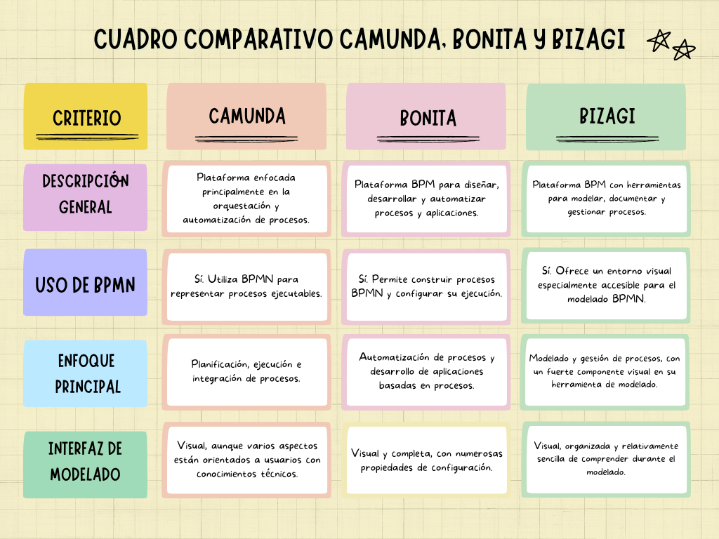

Slide 8
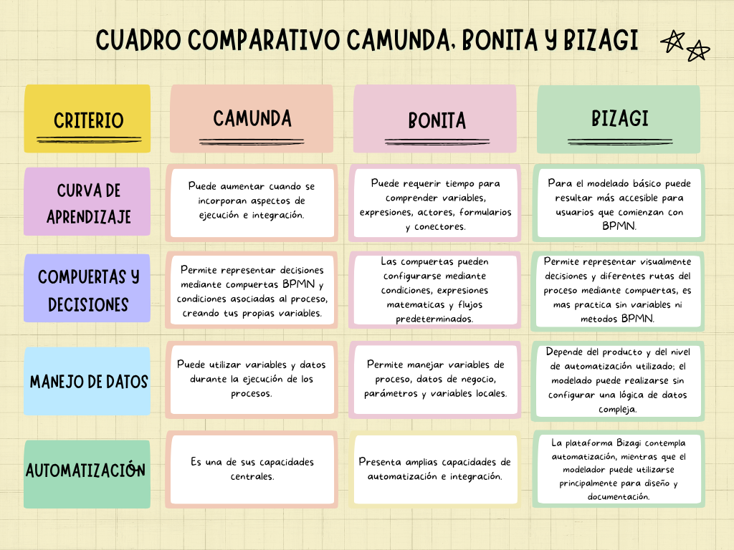

Slide 9
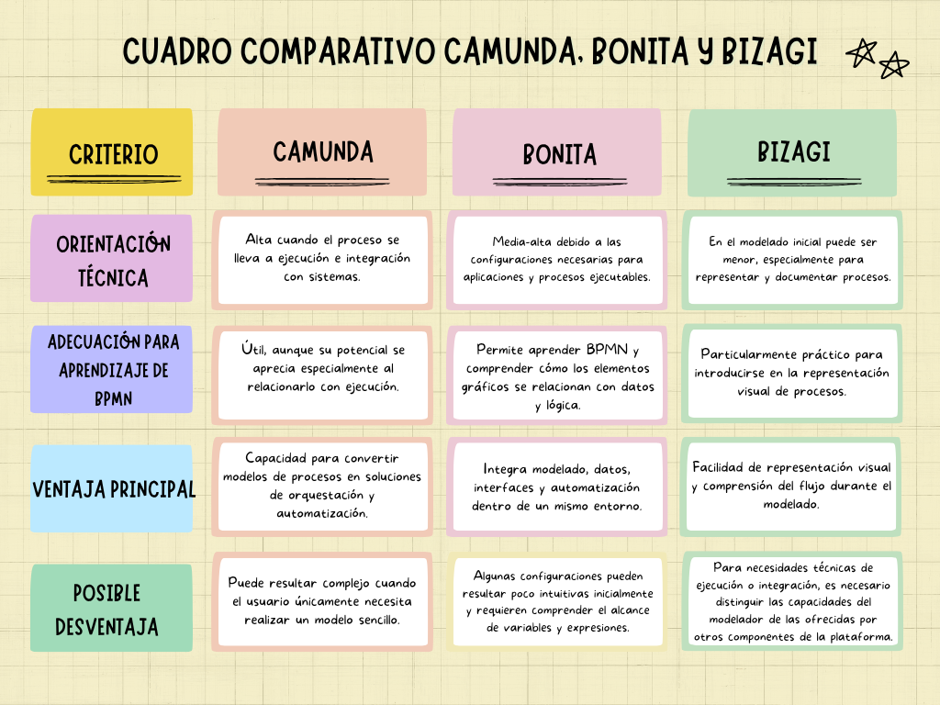

Slide 10
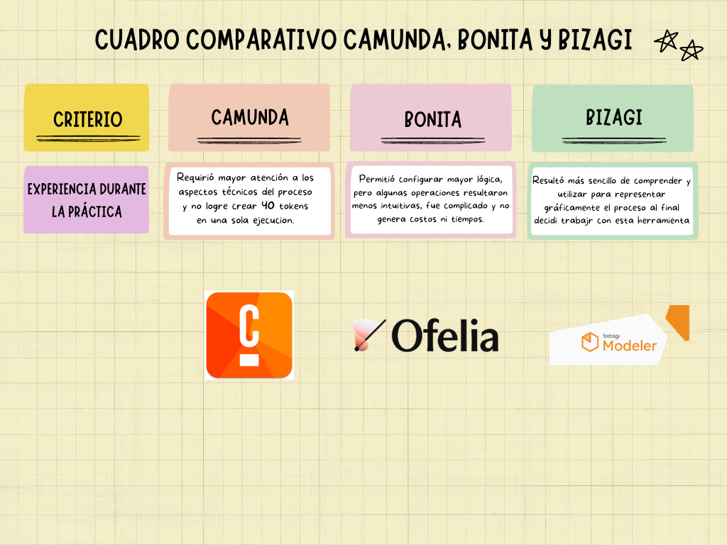

Slide 11
Camunda

Slide 12

Descripción De Las Herramienta Camunda
Camunda es una plataforma orientada a la planificación y automatización de procesos, basada en estándares relacionados con la gestión de procesos, entre ellos BPMN. Permite representar procesos mediante diagramas y posteriormente relacionarlos con componentes tecnológicos encargados de ejecutar las actividades definidas.
Una de sus características importantes es su orientación hacia ambientes de desarrollo y automatización. Los modelos pueden incorporar tareas de servicio, eventos, compuertas, decisiones y otros componentes que permiten representar procesos complejos y posteriormente integrarlos con aplicaciones y servicios. Por esta razón, Camunda puede resultar más técnica para un usuario cuyo objetivo principal sea únicamente elaborar un diagrama.

Slide 13
Bonita

Slide 14

Descripción De Las Herramienta BONITA
Bonita es una plataforma de gestión y automatización de procesos de negocio (BPM) que permite diseñar procesos mediante BPMN y complementarlos con datos, actores, formularios, expresiones, conectores y reglas necesarias para su ejecución.
Bonita Studio proporciona un entorno gráfico para construir el proceso, aunque determinados elementos requieren configuraciones adicionales. Por ejemplo, las decisiones realizadas mediante compuertas pueden depender de variables, expresiones booleanas o flujos predeterminados. Esto permite desarrollar procesos con mayor lógica de ejecución, aunque también incrementa la cantidad de configuraciones necesarias.
Su enfoque combina el modelado visual con la construcción de aplicaciones y la automatización de procesos, por lo que resulta útil cuando se necesita que el modelo no permanezca únicamente como una representación gráfica.

Slide 15
Bizagi

Slide 16

Descripción De Las Herramienta Bizagi
Bizagi proporciona herramientas orientadas al modelado y gestión de procesos utilizando BPMN. Su entorno de modelado facilita representar gráficamente eventos, actividades, compuertas, flujos, carriles y demás elementos necesarios para documentar el funcionamiento de un proceso.
Una de sus características destacadas desde la perspectiva del modelado es la facilidad con la que puede construirse y visualizarse el flujo completo. Esto facilita comprender la secuencia de actividades y detectar rutas alternativas o puntos de decisión.
Durante la práctica realizada, Bizagi resultó particularmente accesible para construir e interpretar el modelo, debido a la organización visual de sus herramientas y a la facilidad para representar el proceso. Esta valoración corresponde a la experiencia obtenida durante la actividad y puede variar dependiendo de los conocimientos previos y de los objetivos de cada usuario.

Slide 17
Principales diferencias
Aunque Camunda, Bonita y Bizagi utilizan BPMN, no deben considerarse herramientas idénticas. La diferencia principal se encuentra en el propósito y profundidad con que cada plataforma utiliza el modelo de procesos.
Camunda presenta una orientación importante hacia la orquestación y ejecución de procesos, por lo que el diagrama puede convertirse en parte de una solución tecnológica integrada con otros sistemas. Esto hace que su utilización pueda requerir conocimientos técnicos adicionales cuando se pretende aprovechar todas sus capacidades.
Bonita adopta un enfoque de automatización y desarrollo de aplicaciones basadas en procesos. Además del diagrama BPMN, permite incorporar variables, actores, formularios, datos y expresiones. Esta flexibilidad incrementa sus posibilidades, pero también implica configurar elementos que pueden no ser evidentes para un usuario que comienza a trabajar con la plataforma y ejecutando código Java de forma nativa.
Bizagi proporciona una experiencia especialmente visual para el modelado de procesos, facilitando la representación de actividades, responsables, decisiones y secuencias. La plataforma Bizagi dispone además de soluciones orientadas a la automatización; sin embargo, es importante distinguir estas capacidades de las funciones específicas del modelador utilizado para elaborar diagramas.
Por lo tanto, la principal diferencia no consiste únicamente en determinar cuál programa posee más funciones, sino en comprender para qué tipo de trabajo se utilizará cada uno.

Slide 18
Ventajas y desventajas

Slide 19
Camunda
Ventajas
  Utiliza BPMN para representar procesos.
  Está orientado a la ejecución y orquestación de procesos.
  Puede integrarse con diferentes servicios y aplicaciones.
  Permite representar procesos empresariales complejos.
  Resulta apropiado para proyectos donde el modelo debe relacionarse posteriormente con sistemas informáticos.
Desventajas
  Puede presentar una curva de aprendizaje mayor para usuarios sin experiencia técnica.
  Algunas de sus capacidades más importantes requieren conocimientos adicionales de desarrollo e integración.
  Puede resultar más complejo de lo necesario cuando el objetivo es únicamente realizar un diagrama académico sencillo.

Slide 20
Bonita
Ventajas
  Permite trabajar gráficamente con BPMN.
  Integra procesos, datos, actores, expresiones y aplicaciones.
  Ofrece diferentes niveles de variables y manejo de información.
  Permite definir lógica en las decisiones del proceso.
  Facilita avanzar desde el modelado hacia la automatización.
Desventajas
  Su cantidad de configuraciones puede dificultar el aprendizaje inicial.
  El manejo de variables locales y de proceso requiere comprender correctamente su alcance.
  Algunas decisiones y condiciones necesitan configurar expresiones adicionales.
  Para un usuario principiante, determinadas propiedades pueden resultar menos intuitivas.

Slide 21
Bizagi
Ventajas
  Presenta una interfaz visual accesible para construir diagramas BPMN.
  Facilita comprender la secuencia completa de un proceso.
  Permite organizar actividades mediante piscinas y carriles.
  Es práctico para documentación y comunicación visual de procesos.
  Durante la actividad realizada presentó una curva de aprendizaje más sencilla para la elaboración del modelo.
Desventajas
  Es necesario diferenciar las funciones disponibles en Bizagi Modeler de las capacidades de automatización ofrecidas por otros productos de la plataforma.
  Las necesidades avanzadas de ejecución pueden requerir herramientas adicionales dentro del ecosistema Bizagi.
  La facilidad de modelado no elimina la necesidad de comprender correctamente las reglas de BPMN para construir un proceso válido.

Slide 22
Conclusión
El análisis realizado permitió comprobar que Camunda, Bonita y Bizagi comparten la utilización de BPMN como elemento fundamental para representar procesos, pero presentan diferencias importantes en cuanto a sus objetivos, nivel de configuración y orientación tecnológica.
Bajo mi experiencia Bizagi es una herramienta mas intuitiva, mas fácil de usar y con en enfoque menos técnico, camunda es una herramienta altamente potencial pero con un enfoque mas técnico, esta permite crear variables, decisiones y es mas difícil interpretar los bloques de código por lotes, bonita tiene mucha similitud a Bizagi; pero esta ultima es un poco mas compleja al momento de querer interpretar una decisión; esta práctica también permitió comprobar y comprender que la facilidad de uso constituye un criterio importante al seleccionar una herramienta

Slide 23
Conclusión
El desarrollo de los modelos de Línea de Espera e Inventario en Java, Python y R permitió aplicar los principios de simulación desde diferentes entornos de programación, manteniendo una estructura modular que separa la interfaz, la lógica y el manejo de datos.
Aunque cada lenguaje utiliza herramientas distintas JavaFX en Java, Tkinter en Python y Shiny/R6 en R, los tres permiten representar el comportamiento de los sistemas, generar datos mediante procesos pseudoaleatorios y analizar los resultados obtenidos. La implementación permitió reforzar conceptos de programación orientada a objetos, generación de números aleatorios, simulación de eventos, control de inventarios y validación estadística.
La práctica demuestra que la elección del lenguaje modifica la forma de implementar y organizar una solución, pero los principios matemáticos y estadísticos que sustentan el modelo de simulación permanecen consistentes.

Slide 24
Referencias
  BizagiEspanol. (s.f.). Bizagi Modeler - Documente sus Procesos. Obtenido de https://www.youtube.com/watch?v=MAjbN_2SKAc&list=PLk4S4L_D02PJrTkEyfR4wKO1gxCOpagQl
  Lark. (s.f.). Las 10 mejores herramientas de mapeo de procesos. Obtenido de https://www.larksuite.com/es_mx/blog/process-mapping-tools
  practicas, B. e. (s.f.). Camunda Modeler. Tu primer modelo de proceso. Obtenido de https://www.youtube.com/watch?v=D7sD8D0mAcY
  UNCP, E. C. (s.f.). Casos practivos Bonita Studio. Obtenido de https://www.youtube.com/watch?v=ctyiL7HYllE

